Slide 1
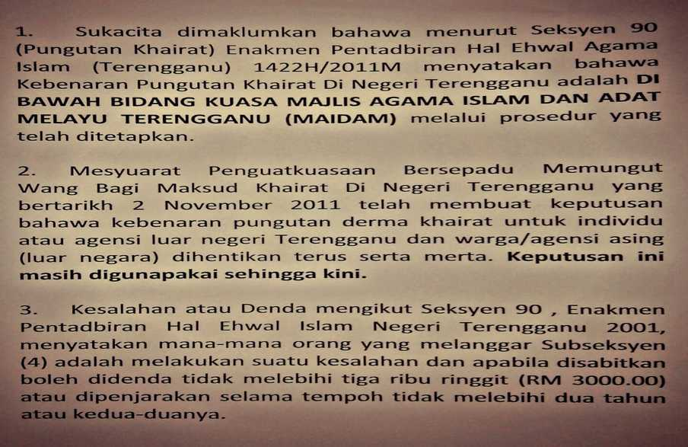
PERINGATAN BERKAITAN PUNGUTAN DERMA

Slide 3
Pujian Kepada Allah S.W.T.
الْحَمْدُ ِللهِ
Segala puji-pujian hanya bagi
Allah S.W.T.

Slide 4
Syahadah
أَشْهَدُ أَن لآ إِلَهَ إِلاَّ اللهُ وَحْدَهُ لاَ شَرِيْكَ لَهُ، وَأَشْهَدُ أَنَّ مُحَمَّدًا عَبْدُهُ وَرَسُوْلُهُ
Dan aku bersaksi bahawa sesungguhnya tiada tuhan melainkan Allah Yang Maha Esa, tiada sekutu bagiNya dan juga aku bersaksi bahawa Nabi Muhammad SAW itu adalah hambaNya dan RasulNya.

Slide 5
Selawat Ke Atas
Nabi Muhammad S.A.W
اللَّهُمَّ صَلِّ وَسَلِّمْ عَلَى سَيْدِنَا مُحَمَّدٍ
وَعَلَى ءَالِهِ وَصَحْبِهِ.
Ya Allah, Cucurilah rahmat dan sejahtera ke atas Nabi Muhammad SAW dan ke atas keluarganya serta para sahabatnya.

Slide 6
Pesanan Taqwa
اتَّقُوا اللهَ حَقَّ تُقَاتِهِ، وَلاَتَمُوْتُنَّ إِلاَّ وَأَنْتُمْ مُّسْلِمُوْنَ.
Bertakwalah kepada Allah Taala dengan sebenar-benarnya, dan janganlah kamu mati melainkan dalam keadaan seorang Islam

Slide 8
Pengertian Murah Hati
IKHLAS datangnya dari HATI YANG TULUS
Suka memberi dan tidak kedekut
Sifat terpuji yang dianjurkan
oleh syarak dan dimuliakan masyarakat
termasuk golongan jahiliyah

Slide 9
Firman Allah dalam
Surah At-Taghabun Ayat 16
فَاتَّقُوا اللهَ مَا اسْتَطَعْتُمْ وَاسْمَعُوا وَأَطِيعُوا وَأَنفِقُوا خَيْرًا لِّأَنفُسِكُمْ وَمَن يُوقَ شُحَّ نَفْسِهِ فَأُوْلَئِكَ هُمُ الْمُفْلِحُونَ
“Oleh itu bertakwalah kamu kepada Allah sedaya upaya kamu, dan dengarlah (akan pengajaran-pengajarannya) serta taatlah (akan perintah-perintahnya); dan belanjakanlah harta kamu (serta buatlah) kebajikan untuk diri kamu. Dan (ingatlah), sesiapa yang menjaga serta memelihara dirinya daripada dipengaruhi oleh tabiat bakhilnya, maka merekalah orang-orang yang berjaya”.

Slide 10
Malaikat mendoakan kebaikan kepada orang yang pemurah, mendoakan kecelakaan kepada orang yang bakhil.
اللَّهُمَّ أَعْطِ مُنْفِقاً خَلَفًا، اللَّهُمَّ أَعْطِ مُمْسِكًا تَلَفًا.
Ya Allah… berikanlah kepada orang yang berinfak balasan dan ganti, Ya Allah.. Berikan kemusnahan kepada orang yang menahan hartanya (Bakhil).

Slide 11
Menyalurkan derma kepada yang memerlukan dan menepati infak
Contoh infak yang terpuji
Harta disedekah dengan niat yang ikhlas,
dijanjikan balasan berganda dari Allah Taala
Memperolehi keberkatan dan
kelapangan hidup di dunia

Slide 12
Firman Allah dalam
Surah Saba’ Ayat 39
قُلْ إِنَّ رَبِّي يَبْسُطُ الرِّزْقَ لِمَن يَشَاء مِنْ عِبَادِهِ وَيَقْدِرُ لَهُ وَمَا أَنفَقْتُم مِّن شَيْءٍ فَهُوَ يُخْلِفُهُ وَهُوَ خَيْرُ الرَّازِقِينَ
Katakanlah (Wahai Muhammad): "Sesungguhnya Tuhanku memewahkan rezeki bagi sesiapa Yang dikehendakiNya di antara hamba-hambaNya, dan ia juga Yang menyempitkan baginya; dan apa sahaja Yang kamu dermakan maka Allah akan menggantikannya; dan Dia lah jua sebaik-baik pemberi rezeki".

Slide 13
Sabda Rasulullah SAW
مَا نَقَصَ مَالُ عَبْدٍ مِنْ صَدَقَةٍ.
“Tidak akan berkurang harta seseorang
dengan bersedekah”

Slide 14
Mencontohi Sifat Murah Hati
Rasulullah SAW
Rasulullah SAW amat pemurah dan tidak
pernah menolak permintaan orang yang meminta
Baginda menjadi lebih pemurah
semasa berada di bulan Ramadhan
Baginda amat memuji sifat pemurah

Slide 15
Sabda Rasulullah SAW
"لاَ حَسَدَ إِلاَّ فِي اثْنَتَيْن: رَجُلٌ آتَاهُ اللهُ مَالاً، فَسَلَّطَه عَلَى هَلَكَتِهِ فِي الْحَقِّ، وَرَجُلٌ آتَاهُ اللهُ حِكْمَةً، فَهُوَ يَقْضِي بِهَا وَيُعَلِّمُهَا" متفقٌ عَلَيه.
“Tidak boleh hasad (cemburu) kecuali pada dua perkara: lelaki yang diberikan Allah harta, lalu dibelanjakannya pada kebenaran. Dan lelaki yang diberi hikmah (ilmu), lalu dia menghukum dengan kebijaksanaan dan mengajarnya.”

Slide 16
Hanya sumbangan yang ikhlas,
akan dinilai di sisi Allah Taala
Perasaan riak dan mengungkit-ungkit pemberian
AKAN MEMBATALKAN PAHALA SEDEKAH

Slide 17
Firman Allah dalam
Surah Al-Baqarah: Ayat 264
يَا أَيُّهَا الَّذِينَ آمَنُواْ لاَ تُبْطِلُواْ صَدَقَاتِكُم بِالْمَنِّ وَالأذَى كَالَّذِي يُنفِقُ مَالَهُ رِئَاء النَّاسِ وَلاَ يُؤْمِنُ بِاللهِ وَالْيَوْمِ الآخِرِ...
Wahai orang-orang Yang beriman! jangan rosakkan (pahala amal) sedekah kamu Dengan perkataan membangkit-bangkit dan (kelakuan yang) menyakiti, seperti (rosaknya pahala amal sedekah) orang Yang membelanjakan hartanya kerana hendak menunjuk-nunjuk kepada manusia (riak), dan ia pula tidak beriman kepada Allah dan hari akhirat.

Slide 18
Peringatan kepada penerima dan peminta sedekah
Hendaklah memastikan agar diri adalah benar-benar layak dan memerlukan.
Penipuan dalam menagih belas kasihan orang ramai, adalah dimurkai Allah Taala

Slide 19
Sabda Rasulullah SAW
لاَ تَزَالُ الْمَسْأَلَةُ بِأَحَدِكُمْ حَتَّى يَلْقَى اللهَ، وَلَيْسَ فِي وَجْهِهِ مُزْعَةُ لَحْمٍ.
Sentiasalah seseorang kamu meminta-minta (sedekah), sehingga dia akan bertemu Allah dalam keadaan tiada cebisan daging pada mukanya”.

Slide 20
Balasan kepada orang yang sengaja mengaibkan diri
Digugurkan daging mukanya pada hari akhirat.
Rasulullah memberi ancaman kepada orang yang menjadikan peminta sedekah sebagai kerja dan peluang menghimpunkan harta

Slide 21
Sabda Rasulullah SAW
مَنْ سَأَلَ النَّاسَ أَمْوَالَهُمْ تَكَثُّرًا فَإِنَّمَا يَسْأَلُ جَمْرًا فَلْيَسْتَقِلَّ أَوْ لِيَسْتَكْثِرْ.
Sesiapa yang meminta (sedekah) kepada manusia dengan tujuan menghimpunkan harta kekayaan, sesungguhnya (pada hakikatnya) dia meminta bara api neraka. Makan silalah meminta sedikit atau banyak (jika mampu menahan api neraka)

Slide 22
Peringatan kepada pihak yang menderma/menyumbang
BERHATI -HATI DAN BIJAK DALAM BERINFAK
Biarlah bantuan yang diberikan sampai kepada pihak yang benar-benar memerlukan dan layak

Slide 23
Pelbagai penipuan dan Eksploitasi berkaitan kutipan derma
Berkaitan sumbangan ke atas negara atau badan tertentu….?
Setelah siasatan dilakukan, sebahagian besar pemungut derma merupakan sendiket penipuan.
Sebagai langkah, MAIDAM tidak lagi mengeluarkan kebenaran pungutan derma khairat untuk individu atau agensi dari luar negara

Slide 24
Tanggungjawab kita sebagai penderma
Pastikan bahawa badan yang menjalankan kutipan derma khairat telah mendapat kebenaran MAIDAM
Berusaha agar keikhlasan dan sumbangan yang dihulurkan sampai kepada tempat yang sepatutnya.
Utamakan sumbangan kepada waris dan jiran terdekat yang miskin dan sangat memerlukan bantuan/sumbangan dari kita

Slide 25
Firman Allah dalam
Surah Al-Lail : Ayat 8 hingga 11
وَأَمَّا مَن بَخِلَ وَاسْتَغْنَى. وَكَذَّبَ بِالْحُسْنَى. فَسَنُيَسِّرُهُ لِلْعُسْرَى. وَمَا يُغْنِي عَنْهُ مَالُهُ إِذَا تَرَدَّى.
Sebaliknya orang yang bakhil (daripada berbuat kebajikan) dan merasa cukup dengan kekayaan dan kemewahannya, serta ia mendustakan perkara yang baik. Maka sesungguhnya Kami akan memberikannya kemudahan untuk mendapat kesusahan dan kesengsaraan. Dan apakah pertolongan yang dapat diberi kepadanya oleh hartanya apabila ia telah terjerumus (ke dalam azab seksa hari akhirat)?

Slide 26
PENUTUP
بَارَكَ اللهُ لِيْ وَلَكُمْ فِى الْقُرْآنِ الْعَظِيْمِ وَنَفَعَنِي وَإِيَّاكُمْ بِمَا فِيْهِ مِنَ الأيَاتِ وَالذِّكْرِ الْحَكِيْمِ وَتَقَبَّلَ مِنِّي وَمِنْكُمْ تِلاوَتَهُ إِنَّهُ هُوَ السَّمِيعُ الْعَلِيْمُ. أَقُوْلُ قَوْلِيْ هَذَا وَأَسْتَغْفِرُ اللهَ الْعَظِيْمَ لِيْ وَلَكُمْ وَلِسَائِرِ الْمُسْلِمِيْنَ وَالْمُسْلِمَاتِ وَالْمُؤْمِنِيْنَ وَالْمُؤْمِنَاتِ الأَحْيَاءِ مِنْهُمْ وَالأَمْوَاتِ، فَاسْتَغْفِرُوْهُ، إِنَّهُ هُوَ الْغَفُوْرُ الرَّحِيْمُ.

Slide 27
Doa Antara Dua Khutbah
Aamiin Ya Rabbal Aalamin..
Tuhan Yang Memperkenankan Doa Orang-orang Yang Taat, Berilah Taufik Kepada Kami
Di Dalam Mentaatimu, Ampunilah Kepada
Mereka Yang
Memohon Keampunan.
Aamiin

Slide 29
Pujian Kepada Allah S.W.T.
الْحَمْدُ لِلَّهِ
Segala puji-pujian hanya bagi Allah S.W.T.

Slide 30
Syahadah
أَشْهَدُ أَن لآ إِلَهَ إِلاَّ اللهُ وَحْدَهُ لاَ شَرِيْكَ لَهُ، وَأَشْهَدُ أَنَّ مُحَمَّدًا عَبْدُهُ وَرَسُوْلُهُ
Dan aku bersaksi bahawa sesungguhnya tiada tuhan melainkan Allah Yang Maha Esa, tiada sekutu bagiNya dan juga aku bersaksi bahawa Nabi Muhammad SAW itu adalah hambaNya dan RasulNya.

Slide 31
Selawat Ke Atas
Nabi Muhammad S.A.W
اللَّهُمَّ صَلِّ وَسَلِّمْ عَلَى عَبْدِكَ وَرَسُوْلِكَ مُحَمَّدٍ
وَّعَلَى أَلِهِ وَصَحْبِه.
Ya Allah, Cucurilah rahmat dan sejahtera ke atas junjungan kami Nabi Muhammad S.A.W dan keluarganya serta para sahabatnya .

Slide 32
Pesanan Taqwa
اتَّقُوا اللهَ حَقَّ تُقَاتِهِ، وَلاَتَمُوْتُنَّ إِلاَّ وَأَنْتُمْ مُّسْلِمُوْنَ.
Bertakwalah kepada Allah Taala dengan sebenar-benarnya, dan janganlah kamu mati melainkan dalam keadaan seorang Islam

Slide 33
Pesanan Takwa
Rebutlah peluang dengan kehidupan yang berbaki ini untuk mempertingkatkan ketakwaan kepada Allah Taala serta menambah bekalan amal.
Berusaha menghindari diri dari terjebak kepada kemurkaan Allah Taala.

Slide 34
Hisablah diri, amalan, kepercayaan
dan tingkahlaku kita.
Firman Allah Taala Dalam
Surah As-Shuara’ Ayat 88-89
يَوْمَ لاَ يَنفَعُ مَالٌ وَلاَ بَنُونَ.
إِلاَّ مَنْ أَتَى اللهَ بِقَلْبٍ سَلِيمٍ
“Hari yang padanya harta benda dan anak pinak tidak dapat memberikan pertolongan sesuatu apa pun, kecuali orang-orang yang datang mengadap Allah Taala dengan hati yang selamat sejahtera (dari syirik dan sifat munafik).

Slide 35
Marilah ucapkan selawat dan salam kepada Rasulullah s.a.w. sebagaimana firman Allah …
(Surah Al-Ahzab : Ayat 56)
“Sesungguhnya Allah Taala Dan Para Malaikat Sentiasa Berselawat Ke Atas Nabi (Muhammad) .
Wahai Orang-orang Beriman! Berselawatlah Kamu
Ke Atasnya Serta Ucapkanlah Salam Sejahtera Dengan Penghormatan Ke Atasnya Dengan Sepenuhnya”.

Slide 36
Sabda Rasulullah SAW
مَنْ صَلَّى عَلَيَّ صَلاَةً صَلَّى اللهُ عَلَيْهِ بِهَا عَشْرًا. رواه مسلم
Barangsiapa yang berselawat ke atasku dengan satu selawat, nescaya Allah akan berselawat kepadanya dengan sepuluh selawat.

Slide 37
Selawat

Slide 38
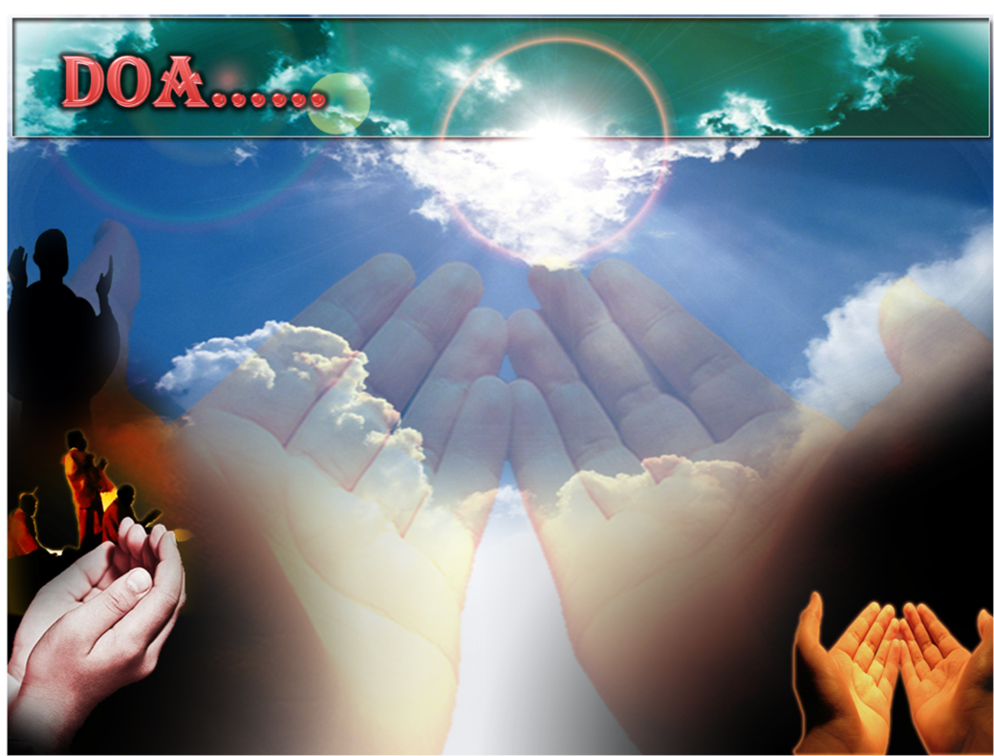
وَارْضَ اللَّهُمَّ عَنِ الْخُلَفَآءِ الرَّاشِدِيْن وَعَنْ بَقِيَّةِ الصَّحَابَةِ وَالْقَرَابَةِ أَجْمَعِيْن وَالتَّابِعِيْنَ وَتَابِعِي التَّابِعِيْنَ لَهُمْ بِإِحْسَانٍ إِلىَ يَوْمِ الدِّيْن.
Ya Allah, kurniakanlah keredhaan kepada Khulafa’ Rasyidin dan sahabat seluruhnya serta para tabiin dengan ihsan
hingga hari kemudian.

Slide 39
اللَّهُمَّ اغْفِرْ لِلْمُؤْمِنِيْنَ وَالْمُؤْمِنَاتِ، وَالمُسْلِمِيْنَ وَالْمُسْلِمَاتِ الأَحْيَاءِ مِنْهُمْ وَالأَمْوَات.
Ya Allah, Ampunkanlah Dosa Golongan mu’minin Dan Mu’minaat, Muslimin Dan Muslimat, Samada Yang Masih Hidup Atau Yang Telah Mati.

Slide 40
رَبَّنَا اغْفِرْ لَنَا وَلِإِخْوَانِنَا الَّذِينَ سَبَقُوْنَا بِالإِيْمَانِ، وَلاَ تَجْعَلْ فِي قُلُوْبِنَا غِلاًّ لِّلَّذِينَ ءَامَنُوا، رَبَّنَا إِنَّكَ رَؤُوفٌ رَّحِيمٌ.
Ya Allah…
Ampunkanlah Dosa-dosa Kami Dan Saudara-saudara Kami Yang Terdahulu Telah Beriman Dan Janganlah Engkau Biarkan Kedengkian Dalam Hati Kami Terhadap Orang-orang Yang Beriman.Sesungguhnya Engkau Maha Penyantun Dan Maha Penyayang.

Slide 41
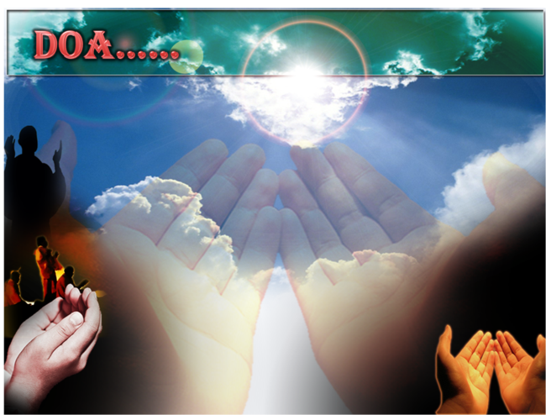
اللَّهُمَّ أَعِزَّ الإِسْلاَمَ وَالْمُسْلِمِيْنَ وَالدُّعَاةَ وَالْمُجَاهِدِيْن، وَالْمَظْلُوْمِيْنَ وَالْمُسْتَضْعَفِيْن. اللَّهُمَّ انْصُرِ الإِسْلاَمَ وَالْمُسْلِمِيْنَ وَاجْمَعْ كَلِمَتَهُمْ عَلَى الْحَقِّ وَالدِّيْنِ
Ya Allah…
Muliakanlah Islam dan Orang-orang Islam, para pendakwah dan pejuang-pejuang islam, orang-orang yang dizalimi dan orang-orang yang lemah
Tolonglah Islam dan Orang-orang Islam serta himpunkanlah mereka di atas landasan kebenaran dan agama.

Slide 42
وَدَمِّرِ الْكَفَرَةَ وَالْمُشْرِكِيْنَ وَالْمُنَافِقِيْنَ، أَعْدَاءَك أَعْدَاءَ الدِّيْنَ.
اللَّهُمَّ أَلِّفْ بَيْنَ قُلُوْبِنَا وَأَصْلِحْ ذَاتَ بَيْنِنَا.
Ya Allah..
Hancurkanlah Golongan yang Kufur, Golongan Musrikin dan Golongan Munafik. Musnahkanlah Musuh-musuhMu dan Musuh-musuh agama
Ya Allah..
Lembutkanlah hati-hatikami dan perbaikilah hubungan antara kami.

Slide 43
اللَّهُمَّ حَبِّبْ إِلَيْنَا الإِيْمَان، وَزَيِّنْهُ فِيْ قُلُوْبِنَا وَكَرِّهْ إِلَيْنَا الْكُفْرَ وَالْفُسُوْقَ وَالْعِصْيَان، وَاجْعَلْنَا مِنَ الرَّاشِدِيْن. اللَّهُمَّ اغْفِرْلَنَا وَلِوَالِدِيْنَا وَلِلْمُؤْمِنِيْنَ يَوْمَ يَقُوْمُ الْحِسَاب. اللَّهُمَّ أَحْيِنَا مُسْلِمِيْن،
وَتَوَفَّنَا مُسْلِمِيْن، وَأَلْحِقْنَا بِالصَّالِحِيْنَ.
Ya Allah..
Jadikanlah kami sentiasa mencintai keimanan, dan menjadikannya indah dalam hati-hati kami, dan menjadikan kami bencikan kepada kekufuran, kefasikan dan kedurhakaan. Dan jadikanlah kami di kalangan orang-orang yang mendapat petunjuk.
Ya Allah
Ampunkanlah kami, ibu bapa kami dan orang-orang yang beriman pada hari berlakunya hari kiamat.
Ya Allah..Hidupkanlah kami sebagai orang islam, matikanlah kami sebagai orang islam dan bangkitkanlah kami bersama orang-orang soleh.

Slide 46
رَبَّنَا لَا تُزِغْ قُلُوْبِنَا بَعْدَ إِذْهَدَيْتَنَا، وَهَبْ لَنَا مِنْ لَدُنْكَ رَحْمَةً، إِنَّكَ أَنْتَ الْوَهَّاب. رَبَّنَا هَبْ لَنَا مِنْ أَزْوَاجِنَا وَذُرِّيَّتِنَا قُرَّةَ أَعْيُنٍ، وَّاجْعَلْنَا لِلْمُتَّقِيْنَ إِمَامًا.
Ya Allah..
Janganlah engkau membiarkan hati-hati kami condong kepada kesesatan sesudah memberikan petunjuk kepada kami , dan kurniakanlah kami rahmat dari sisi engkau,Sesungguhnya engkaulah Maha Pemberi kurniaan.
Ya Allah..
Anugerahkanlah..kepada isteri-isteri kami dan keturunan kami sebagai penyejuk hati-hati kami dan jadikanlah kami imam bagi orang-orang yang bertaqwa.

Slide 47
رَبَّنَا ظَلَمْنَا أَنْفُسَنَا وَإِنْ لَمْ تَغْفِرْ لَنَا وَتَرْحَمْنَا لَنَكُوْنَنَّ مِنَ الْخَاسِرِيْنَ. لآ إِلَهَ إِلاَّ أَنْتَ سُبْحَانَكَ إِنَّا كُنَّا مِنْ الظَّالِمِيْنَ. رَبَّنَا آتِنَا فِي الدُّنْيَا حَسَنَةً وَفِي الآخِرَةِ حَسَنَةً وَقِنَا عَذَابَ النَّارِ. وَصَلَّى اللهُ عَلىَ سَيِّدِنَا مُحَمَّدٍ وَعَلىَ آلِهِ وَصَحْبِهِ وَسَلَّمْ. وَالْحَمْدُ للهِ رَبِّ الْعَالَمِيْنَ.
Ya Allah …
Kami Telah Menzalimi Diri Kami Sendiri
Dan Sekiranya Engkau Tidak Mengampunkan Kami Dan Merahmati Kami Nescaya Kami Akan Menjad Orang Yang Rugi.
Tiada Tuhan Melainkan Engkau Maha suci Engkau Sesungguhnya kami di kalangan orang-orang
yang mezalimi diri
Ya Allah…
Kurniakanlah Kepada Kami Kebaikan Di Dunia Dan Kebaikan Di Akhirat Serta Hindarilah Kami Dari Seksaan Neraka.

Slide 48
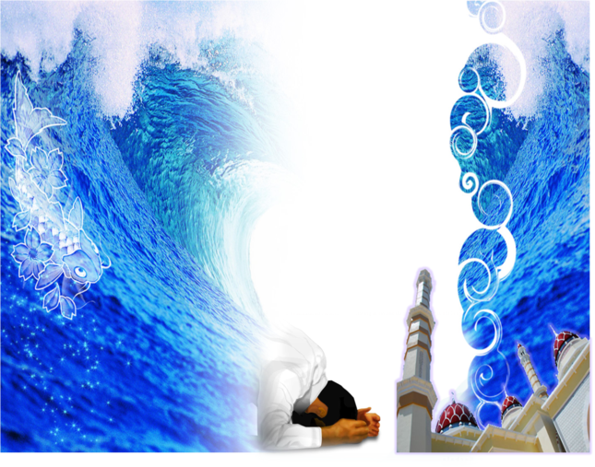
Wahai Hamba-hamba Allah….
Sesungguhnya ALLAH menyuruh berlaku adil, dan berbuat kebaikan, serta memberi bantuan kepada kaum kerabat dan melarang daripada melakukan perbuatan-perbuatan keji dan mungkar serta kezaliman. Ia mengajar kamu (dengan suruhan dan larangannya ini) supaya kamu mengambil peringatan mematuhinya.

Slide 49
Maka Ingatlah Allah Yang Maha Agung Nescaya Dia Akan Mengingatimu
Dan Bersyukurlah Di Atas Nikmat-nikmatnya Nescaya Dia Akan Menambahkan Lagi Nikmat Itu Kepadamu, dan Pohonlah
Dari Kelebihannya, Nescaya Akan Diberikannya Kepadamu. Dan Sesungguhnya Mengingati Allah Itu Lebih Besar (Faedah Dan Kesannya) Dan (Ingatlah) Allah Mengetahui Apa Yang Kamu Kerjakan.

Slide 50
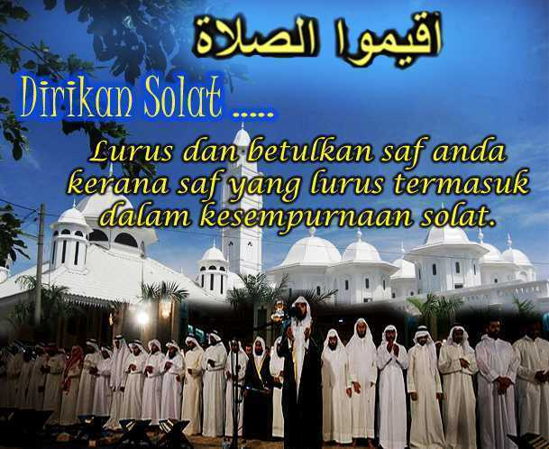

Slide 51
PERINGATAN BERKAITAN PUNGUTAN DERMA

